Slide 1
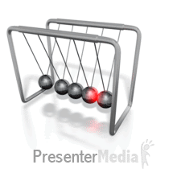
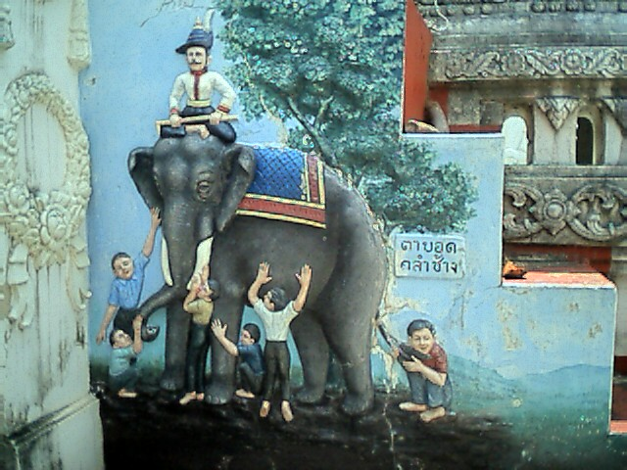
Gereedschap om biologisch te leren denken
Het vergeten fundament van toekomstgericht onderwijs
Waarom
Fred Janssen

Slide 2
 | Leerstofgericht | Leerlinggericht
Vertrekpunt | Vakinhoud | Leerling (ontplooiing of maatschappelijke verandering)
Doelen | Kennis Reproduceren Begrijpen Toepassen → Puzzels en problemen oplossen | Algemene vaardigheden en houdingen Analyseren Evalueren Creëren → Moerassen verkennen en structureren
Onderwijs-leerproces | Ontvangend leren | Ontdekkend leren
Ordening en organisatie | Van deel naar geheel aan de hand van vakrelevante onderwerpen | Van concreet naar abstract aan de hand van persoonlijke of maatschappelijke thema’s
Evaluatie | Aantonen beheersing van vooraf bepaalde leerstof | Zichtbaar maken van ontwikkeling

Slide 3
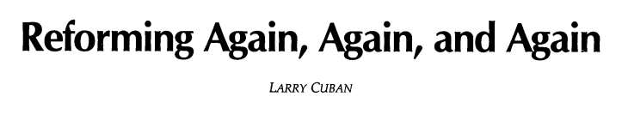
Leerstofgericht lukt wel.
Leerlinggericht lukt vaak minder goed.
Beide in samenhang een utopie?

Slide 4
Voorbij de pendelbeweging
“ It is the business of an intelligent theory (…)
instead of taking one side or the other,
to indicate a plan of operations proceeding
from a level deeper and more inclusive
than is represented by the practices
and ideas of the contending parties.”
(Dewey, 1938, p. 5)

Slide 5
Ervaren, denken en handelen is perspectiefgebonden

Slide 6
Naar organisatie van integratie kennis, vaardigheid en houding
Kenmerkend leerling- en leerstofgerichte benadering
Scheiding:
Kennis
Vaardigheden
Houdingen
Perspectieven organiseren en integreren kennis, vaardigheden en houdingen

Slide 7
Denken, ervaren en handelen is doelgericht
Concrete doelhiërarchie
← Waarom is dat belangrijk?
Hoe kan dit worden gerealiseerd? →

Slide 8
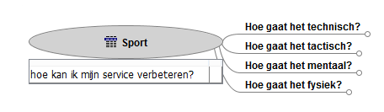
Perspectief als abstracte doelhiërarchie: kennis en vaardigheden
Hoe kan ik mijn tennisspel verbeteren?

Slide 9
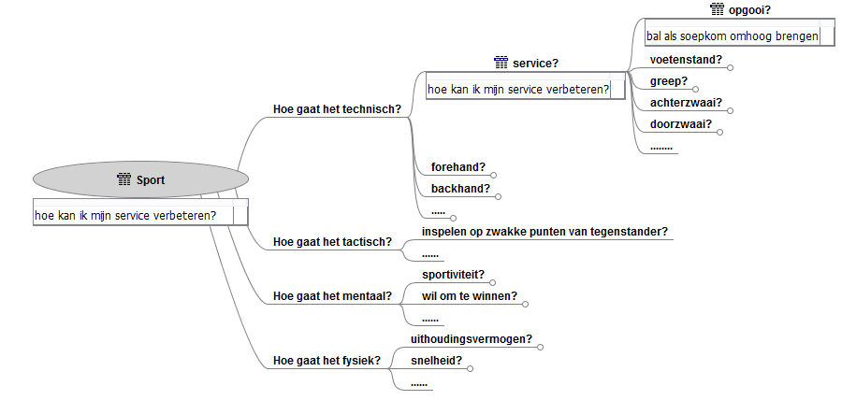
Perspectief als abstracte doelhiërarchie: kennis en vaardigheden
Hoe kan ik mijn tennisspel verbeteren?

Slide 10
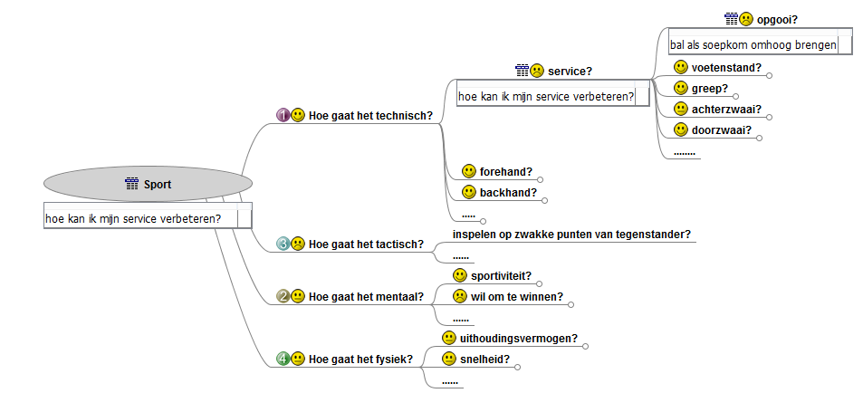
Perspectief houdingen
Hoe kan ik mijn tennisspel verbeteren?

Slide 11
Perspectieven
Openen de wereld voor de persoon
en openen de persoon voor de wereld

Slide 12
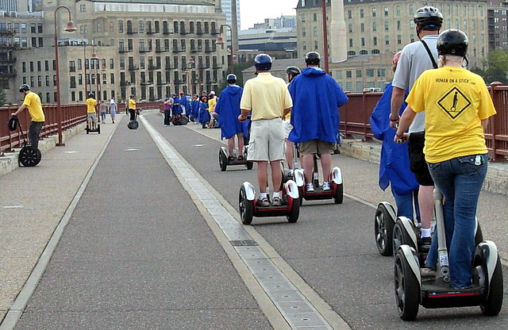
Waarom heeft u benen en geen wielen?

Slide 13
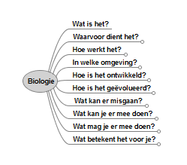
Waarom heeft u benen en geen wielen?

Slide 14
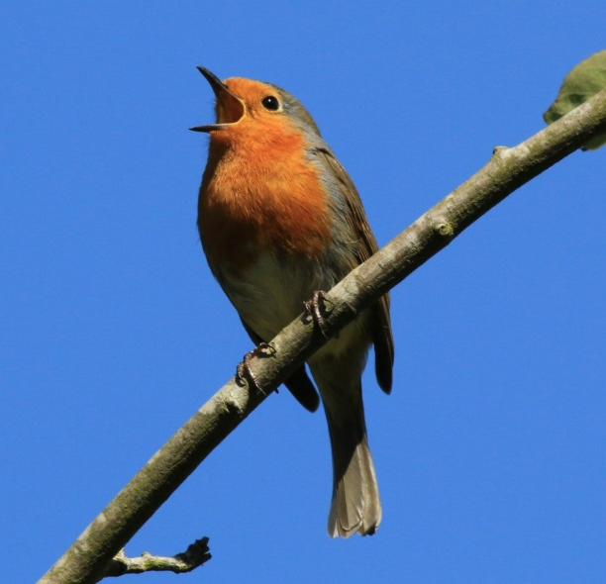
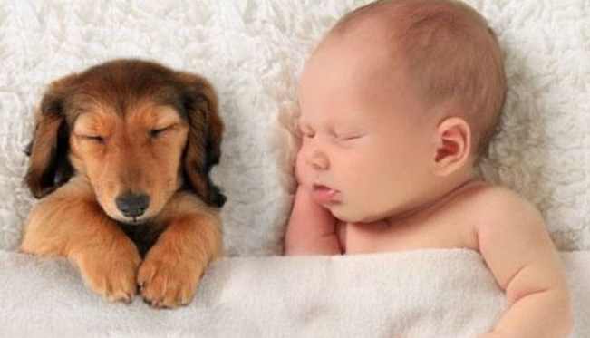
Perspectieven voor het oproepen van vragen

Slide 15
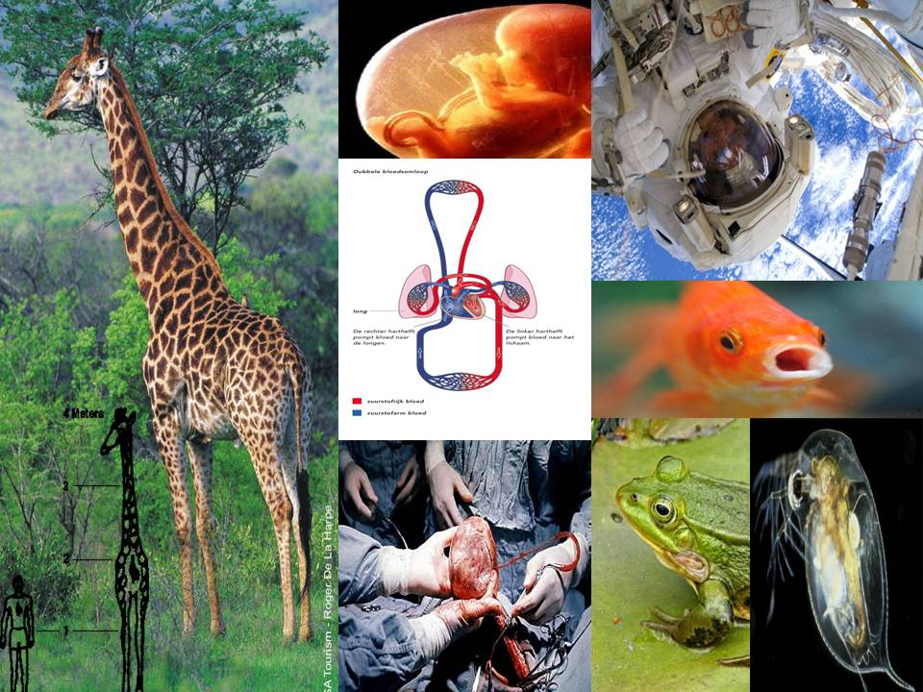
Perspectieven voor het ontwerpen van uitdagende taken
1. Wie zou zijn/haar hart afstaan na overlijden? Protocol schrijven voor harttransplantatie en uitvoeren met oud T-shirt
(wat kan er misgaan?/wat mag je er mee doen?)
2. Doodsoorzaak opsporen bij een koeienhart
(wat kan er misgaan?)
3. Teken de weg van een druppel bloed vanaf je kleine teen
(hoe werkt het?)
4. Maak een tekening van overeenkomsten en verschillen
hart- en bloedvaten van het gekozen dier en verklaar
de verschillen
(wat is het? / wat zijn overeenkomsten en verschillen?)
5. Geef verschillen aan voor en na de geboorte en verklaar
de verschillen
(hoe is het ontwikkeld?)
6. Leg verschillende transportsystemen in een
evolutionaire volgorde
(hoe is het geëvolueerd?)
et cetera

Slide 16
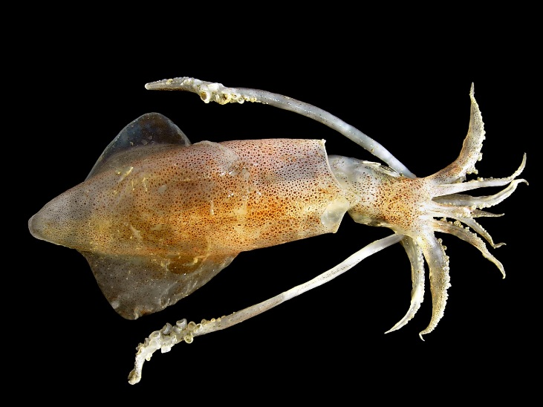
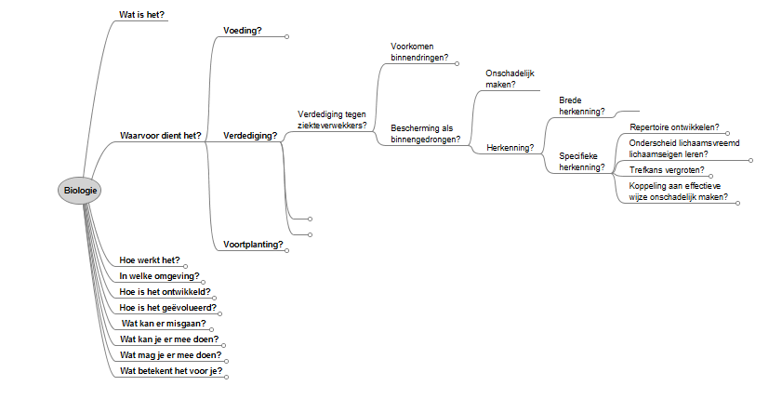
Perspectieven voor doorlopende leerlijnen
Basisonderwijs Voortgezet Onderwijs Hoger onderwijs

Slide 17
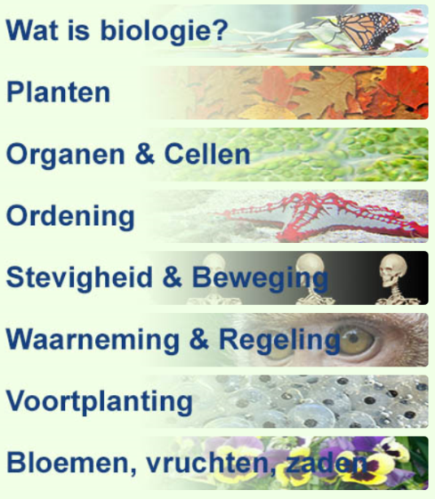
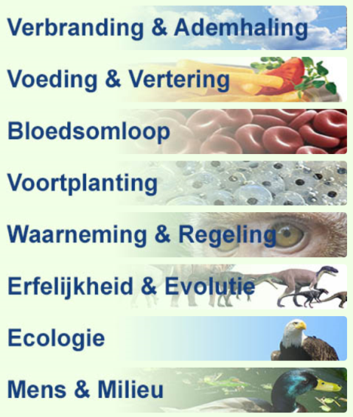
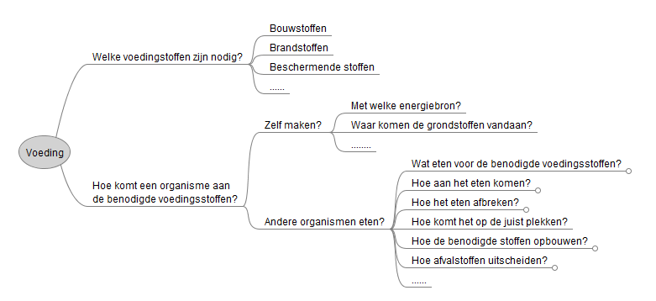
Perspectieven voor samenhang

Slide 18
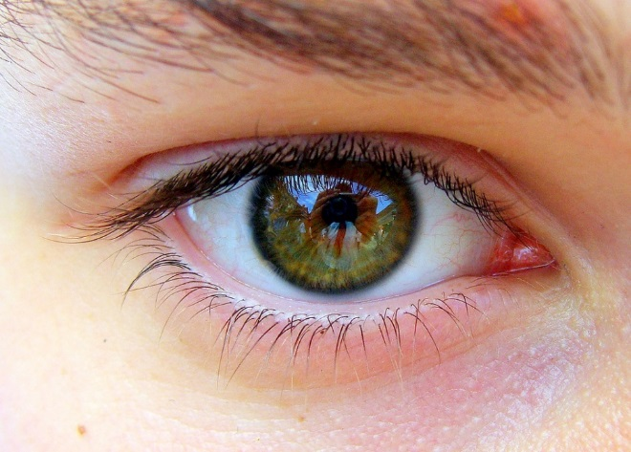
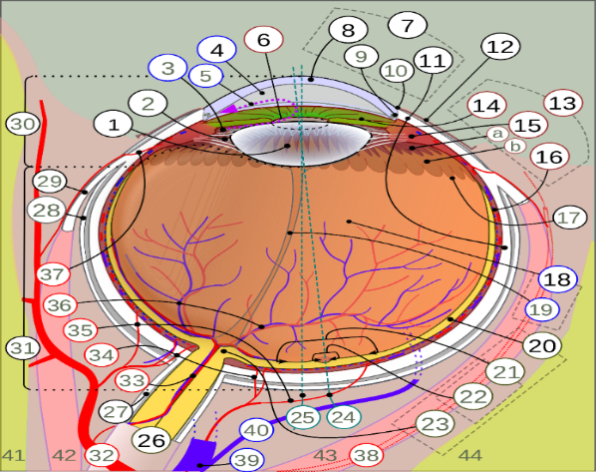
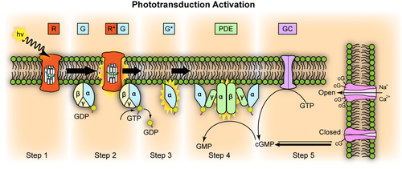
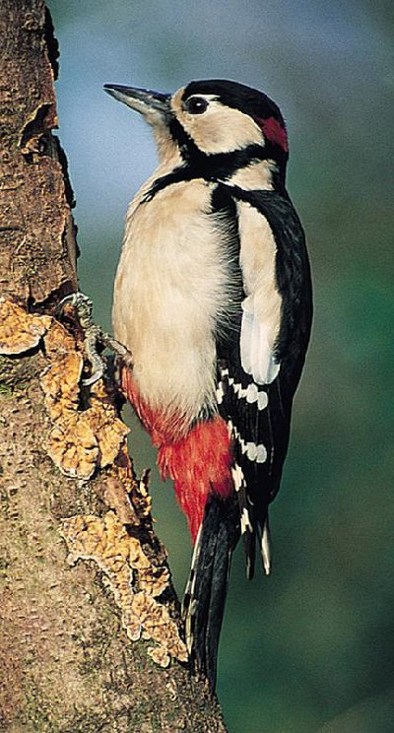
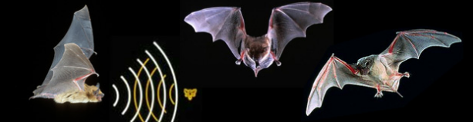
Evolutionair perspectief als denkgereedschap

Slide 19
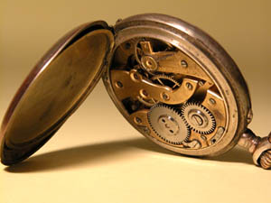
Genialiteit van Darwin
Stel je vindt een horloge in een onherbergzaam
gebied. Hoe is het daar gekomen?
Weersinvloeden hebben uit materie een complex uurwerk samengesteld (toeval)
b. Horloge is ontworpen en verloren
c. ???

Slide 20
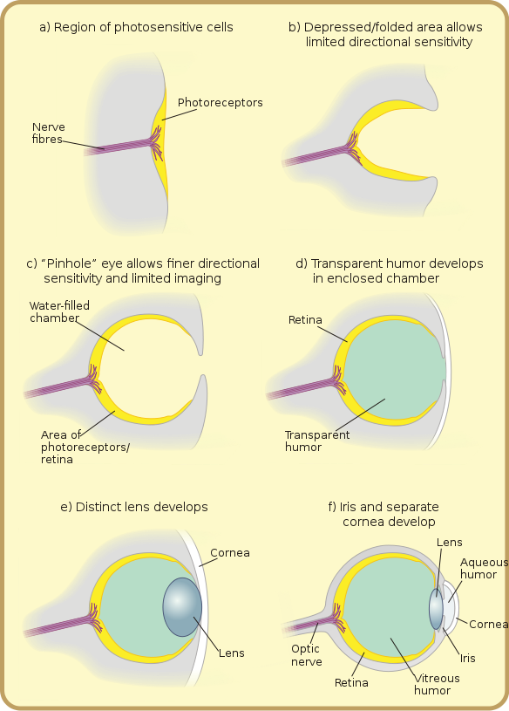
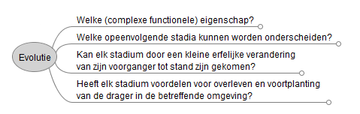
Evolutionair perspectief

Slide 21
Geïnspireerd door evolutionair perspectief
Hoe is de bijendans geëvolueerd?
Is en zo ja hoe is empathie geëvolueerd?
Hoe kan onze voorliefde voor zout, vet en zoet eten worden verklaard?
Vraagt onze omgang met sociale media om een evolutionaire verklaring?
Hoe zou een evolutionaire reconstructie van leermechanismen eruit kunnen zien?
Hoe ontstaan evolutionaire innovaties? Veranderingen in structurele genen en regulatie genen
Ook als we alleen maar willen weten hoe een biologisch systeem in elkaar zit is stapsgewijze herontwerp heel zinvol
Waar zien we innovatie door recombinatie van bouwstenen waar zien we dat nog meer terug?
Kan misschien docentprofessionalisering en onderwijsinnovatie ook meer zo worden vormgegeven?
Welke consequenties heeft dit voor mijn levensbeschouwing?
Herontwerpen vind ik altijd interessant.

Slide 22
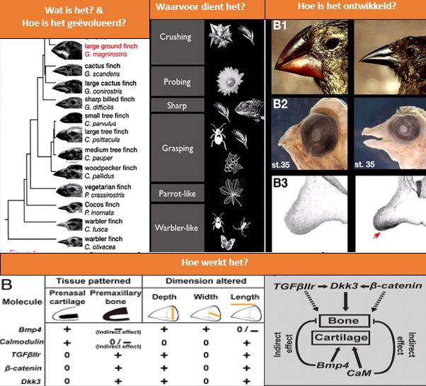
Perspectief/Perspectieven
Taxonomisch Functioneel Mechanistisch Ontogenetisch Evolutionair D=doelen O=onderwijs- activiteiten E= evaluatie |  |  | D O
 | Onthouden | Begrijpen | Toepassen | Analyseren | Evalueren | Creëren
Conceptuele kennis (weten dat) | D O E | D O E | D O E
Situationele kennis (weten wanneer)
Strategische kennis (weten hoe)
Zelfkennis (weten wie) |  |  |  |  |  | D O

Slide 23
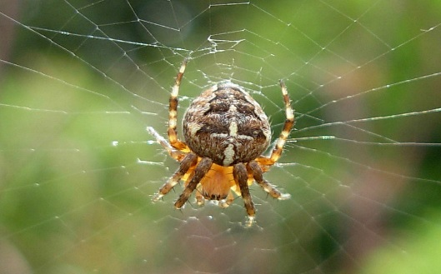
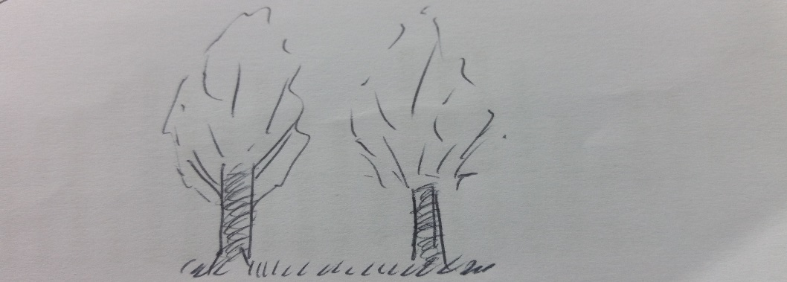
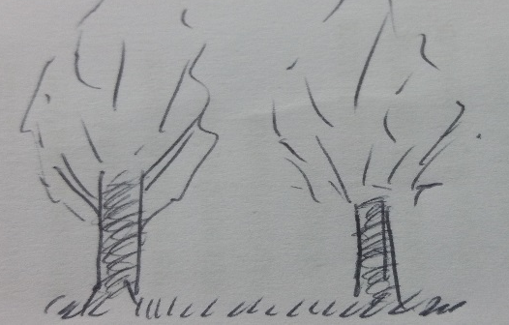
Perspectiefgestuurd gedifferentieerd onderwijs door uitzoomen, omdraaien en weglaten
Uitleg
Probleem/Puzzel 1
Probleem/Puzzel 2
Probleem/Puzzel 3
❶
❷ Hulp op maat
Intro van
Perspectief
Reflectie op
Perspectief
Probleem/Puzzel 1
Moeras
Probleem/Puzzel 2
Uitleg

Slide 24
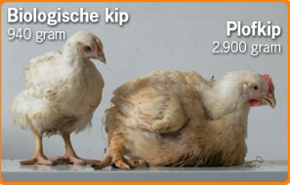
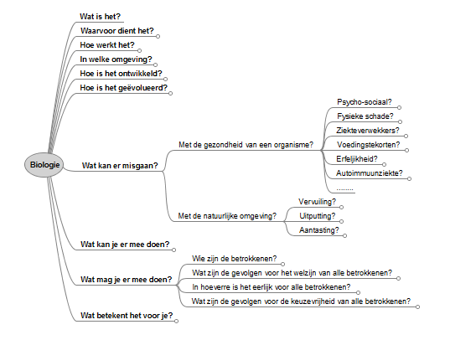
Contexten als perspectieven
Genetisch testen
Doping
Introductie van een (nieuwe) soort
Plastic soep
Schoolkantine gezond en duurzaam
Voedselverdeling
Stamceltherapie
Orgaandonatie
Et cetera

Slide 25
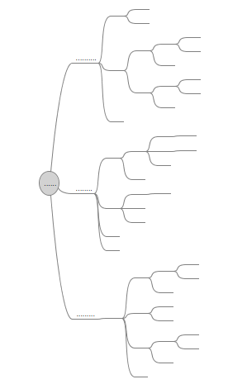
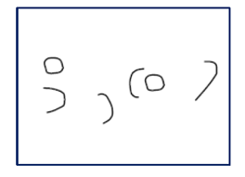
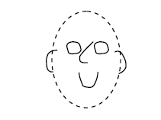
Waar zijn de perspectieven gebleven?
Leerstofgericht onderwijs Leerlinggericht onderwijs
Vakkennis Algemene strategieën

Slide 26
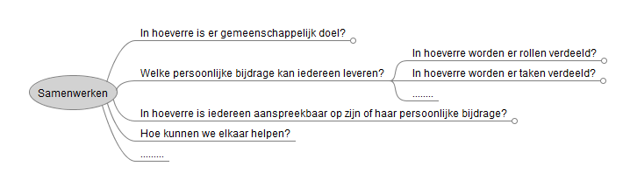
Algemene vaardigheden als perspectieven

Slide 27
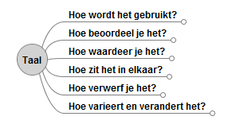

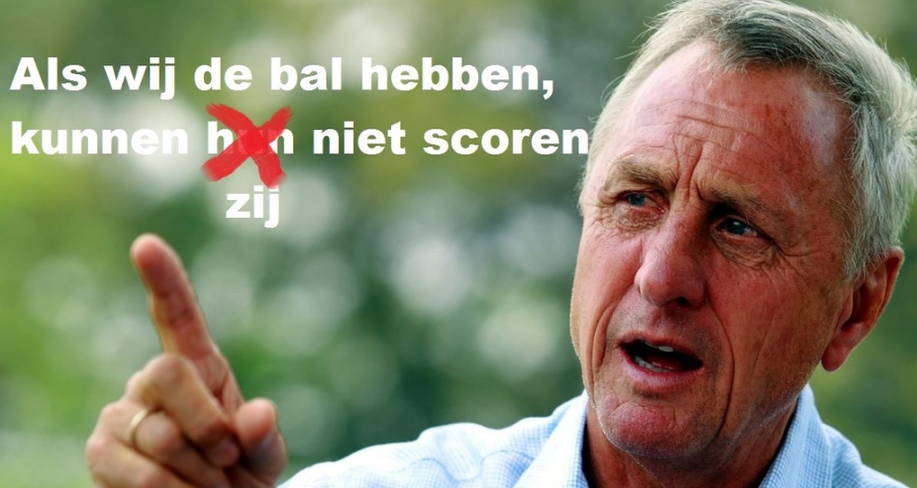
Naar interdisciplinair onderwijs

Slide 28
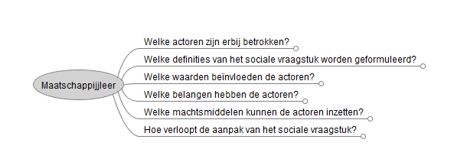
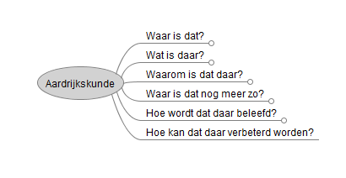
Perspectievenbomen voor andere schoolvakken

Slide 29
❶ Omdraaiheuristiek ❷ Weglaatheuristiek
 | Leerstofgericht | Leerlinggericht | Perspectiefgericht
Vertrekpunt | Leerstof | Leerling (ontplooiing of maatschappelijke verandering) | Perspectieven
Doelen | Kennis Reproduceren Begrijpen Toepassen → Puzzels en problemen oplossen | Algemene vaardigheden en houdingen Analyseren Evalueren Creëren → Moerassen verkennen en structureren | Perspectieven organiseren en integreren kennis, vaardigheden en houdingen en bereiden leerlingen voor op puzzels, problemen en moerassen
Onderwijsleerproces | Ontvangend leren | Ontdekkend leren | Perpectiefgestuurd vanuit hele taken en met hulp op maat
Ordening | Van deel naar geheel aan de hand van vakrelevante onderwerpen | Van concreet naar abstract aan de hand van persoonlijke of maatschappelijke thema’s | Stapsgewijze verfijning (vgl. tekenen van een gezicht) aan de hand van meerperspectivische taken
Evaluatie | Aantonen beheersing van vooraf bepaalde leerstof (summatieve en objectieve evaluatie) | Zichtbaar maken van ontwikkeling (formatieve en subjectieve evaluatie) | Evenwicht tussen summatieve en formatieve evaluatie en tussen objective en subjective evaluatie
Uitleg
Probleem/Puzzel 1
Probleem/Puzzel 2
Probleem/Puzzel 3
❶
❷ Hulp op maat
Intro van
Perspectief
Reflectie op
Perspectief
Probleem/Puzzel 1
Moeras
Probleem/Puzzel 2
Uitleg

Slide 30
Perspectiefgerichte benadering
Kader voor funderend onderwijs (i.p.v. schoolvakgebonden)
Integratief (i.p.v. pendelen tussen leerling- en leerstofgericht)
Samenhang (i.p.v. versnippering)
Kern en keuze (i.p.v overladenheid)
Verhogen relevantie (vak-, persoonlijke en maatschappelijke relevantie)
Interdisciplinariteit met behoud van vakidentiteit (i.p.v. blender of alleen monodisciplinair)
Doorlopende leerlijnen (i.p.v. schotten)

Slide 31



Wat is echt de moeite waard om te leren?
Een perspectiefgerichte benadering
Verschijnt 1 maart online

Slide 32
“To be educated is not have arrived at a destination;
it is to travel with a different view”
(Peters, 1965, p. 110)

